Slide 1
Бизнес-плАнирование в области биотехнологий
Д.м.Н. Руководитель управления инновационной деятельностью Шульмин А. В.

Slide 2
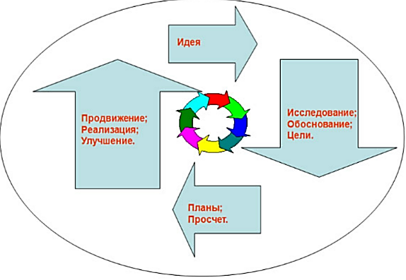

Slide 3
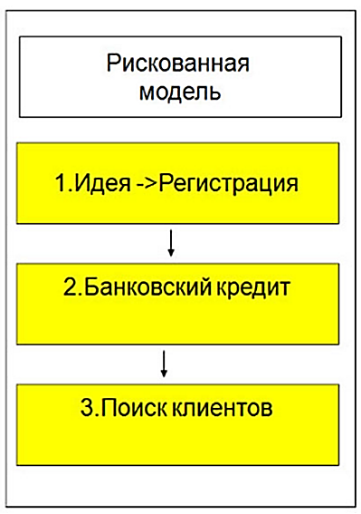
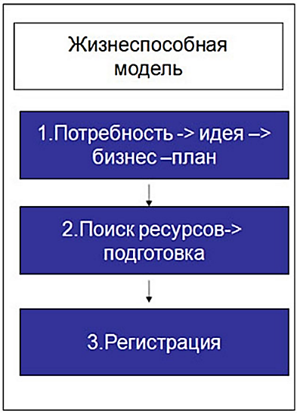

Slide 4
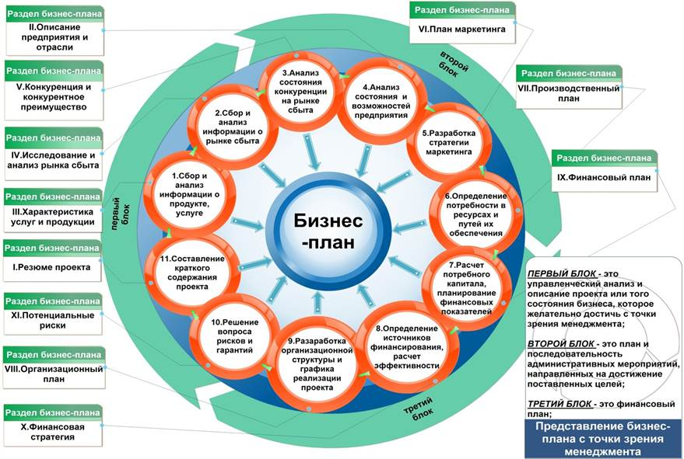

Slide 7
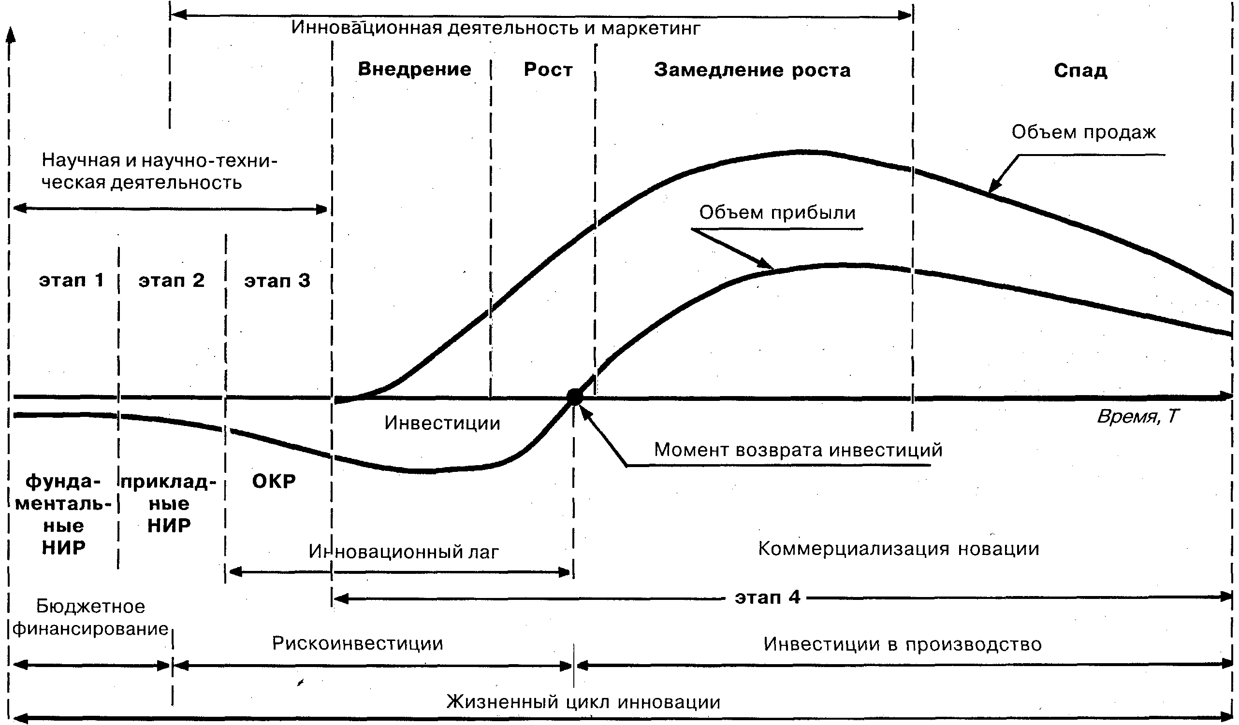

Slide 8
Под риском понимается возможная опасность потери, вытекающая из специфики тех или иных явлений природы и видов деятельности хозяйствующих субъектов. Риск характеризуется возможностью вероятных потерь или убытков в ходе реализации инвестиционных проектов. Чем больше неопределенность хозяйственной ситуации при принятии решений, тем больше и степень риска.
Последствием неопределенности и риска является возможное ухудшение показателей инновационного проекта по сравнению с ожидаемыми показателями эффективности, а именно: уменьшение доходов по проекту; увеличение капитальных затрат; увеличение текущих (эксплуатационных) затрат.

Slide 9
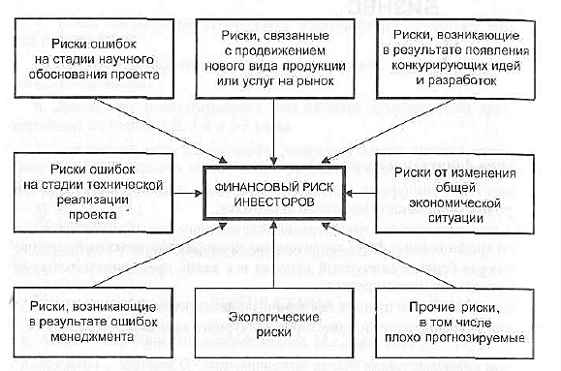

Slide 10
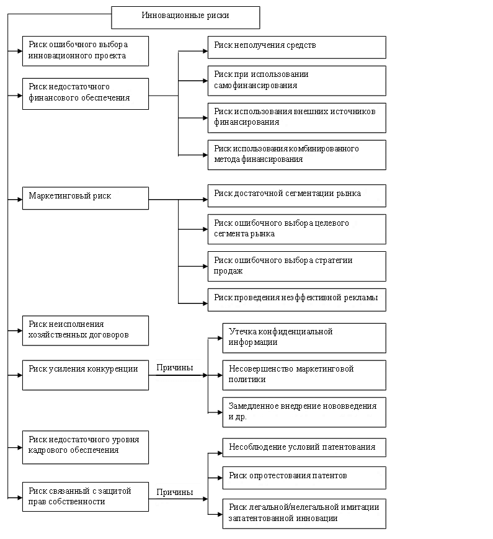

Slide 11
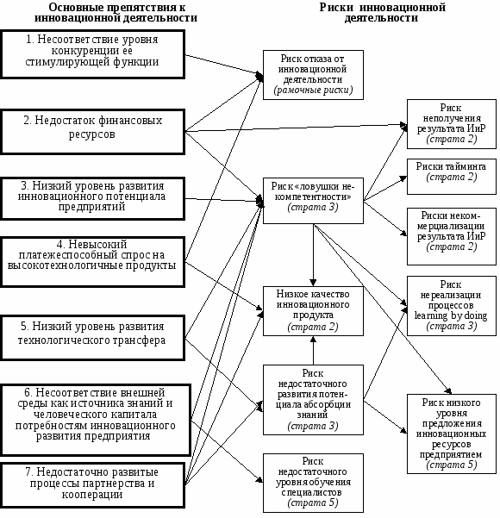

Slide 14
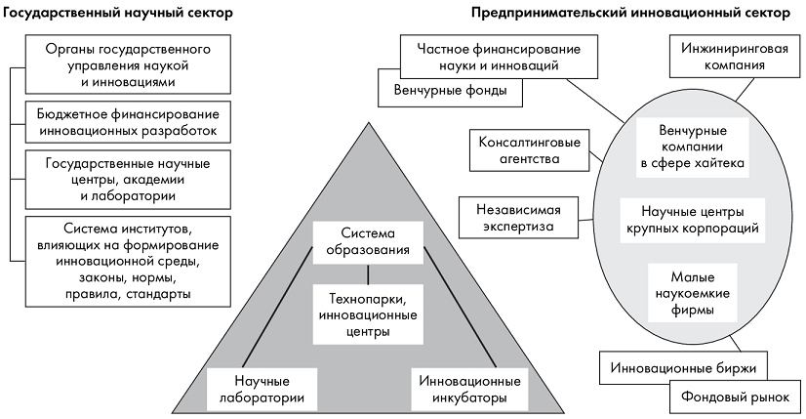

Slide 15
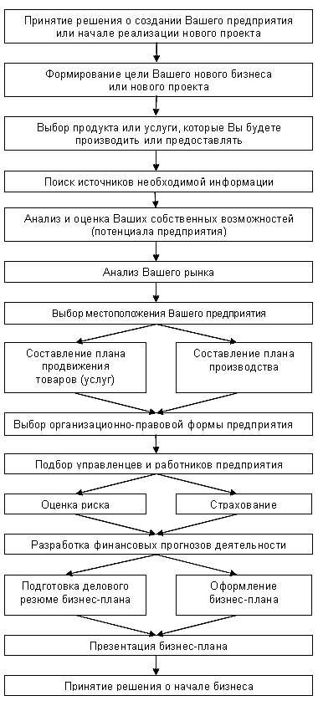

Slide 16
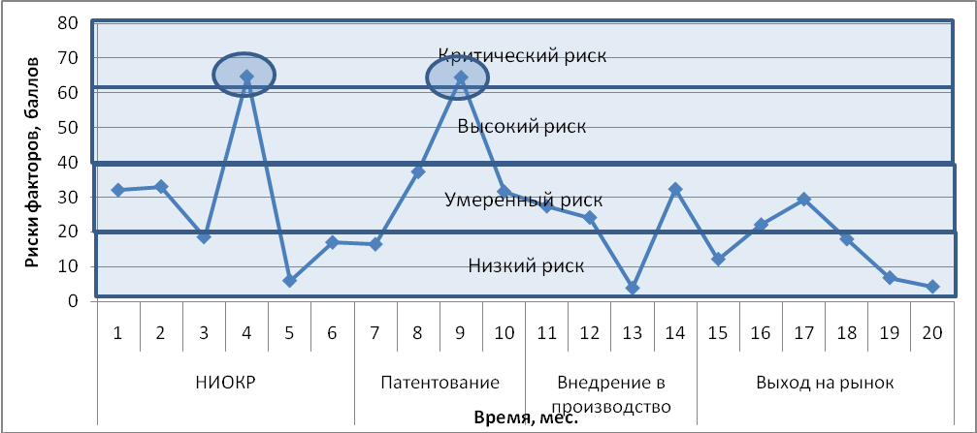

Slide 17
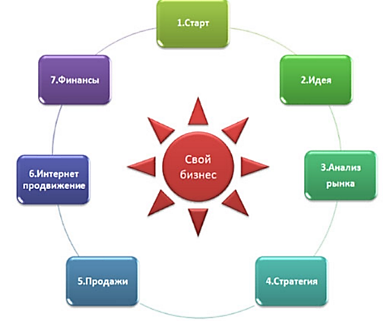

Slide 18
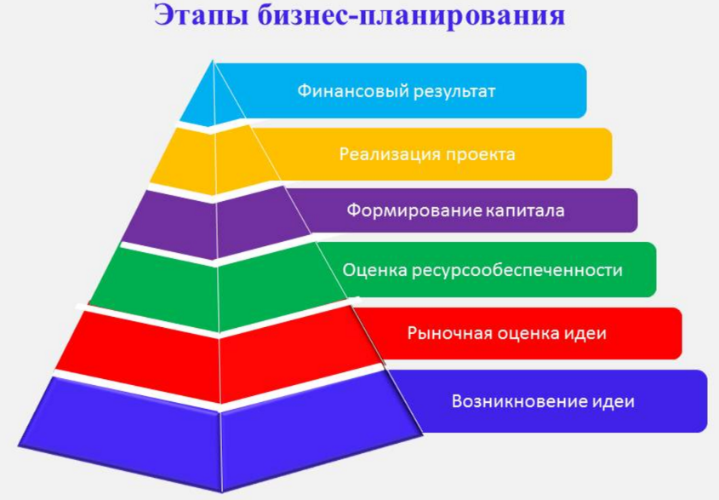

Slide 19
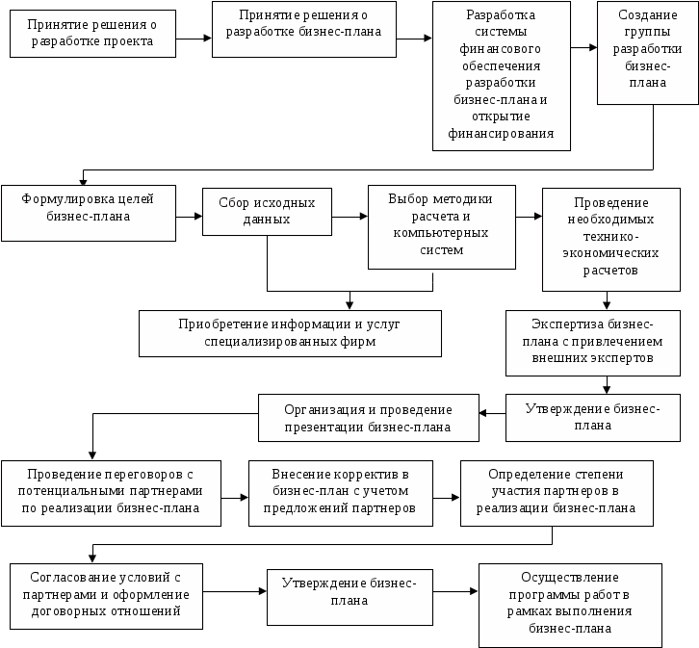

Slide 20
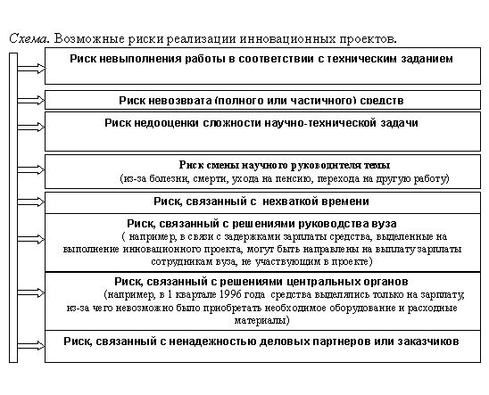

Slide 21
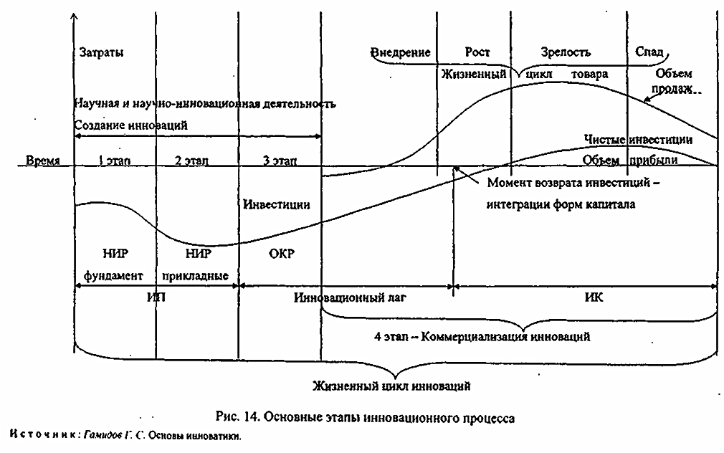

Slide 22
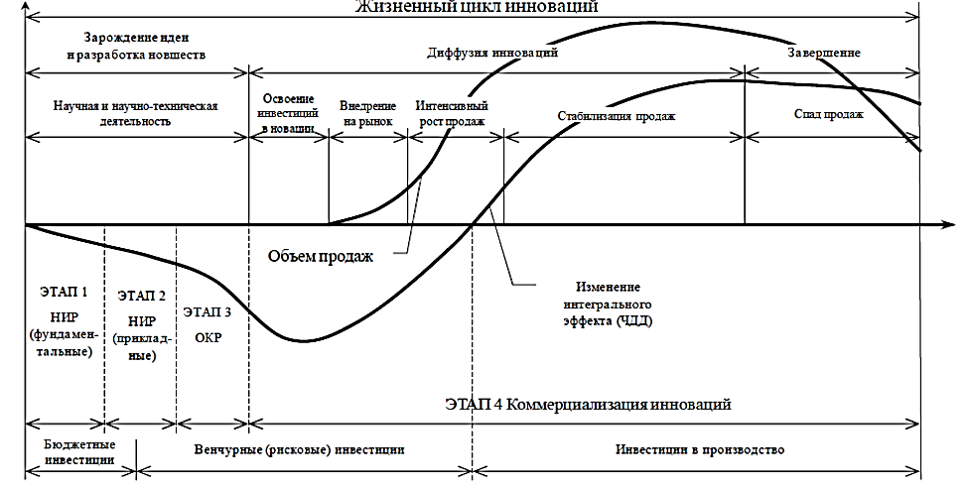

Slide 23
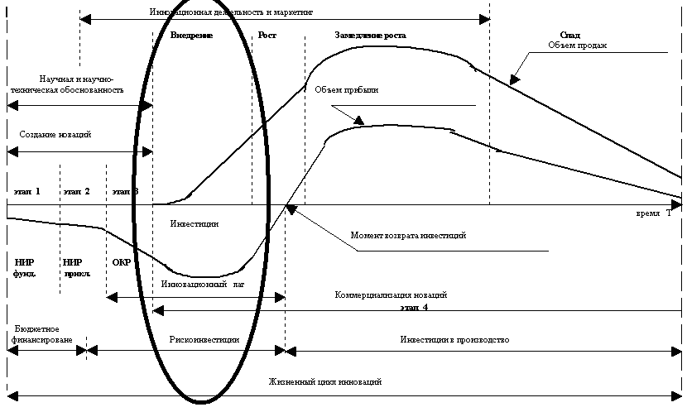

Slide 24
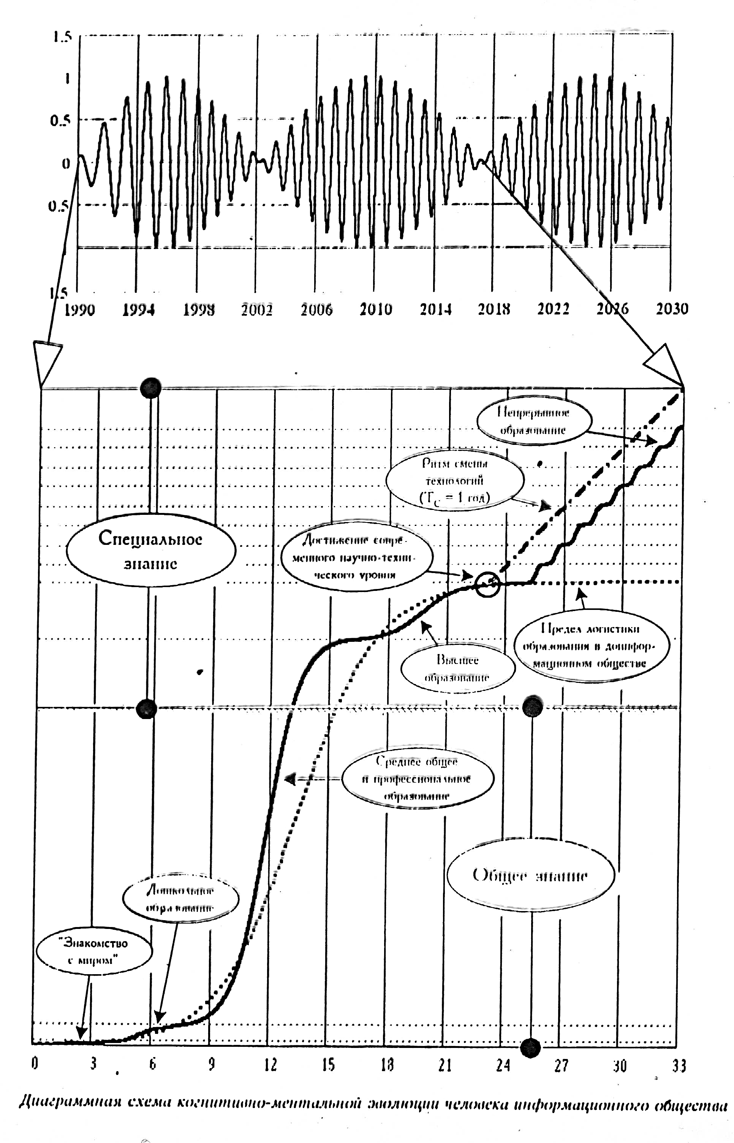

Slide 25
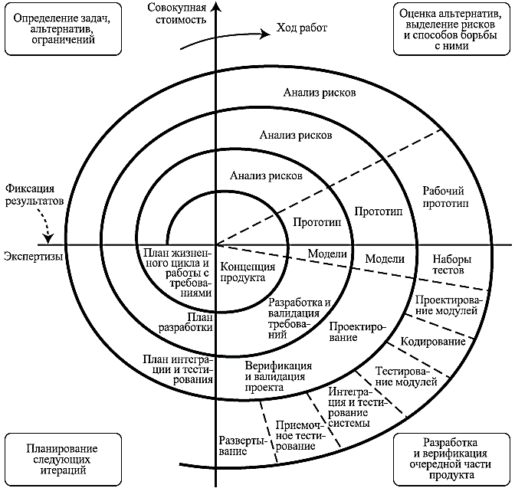

Slide 26
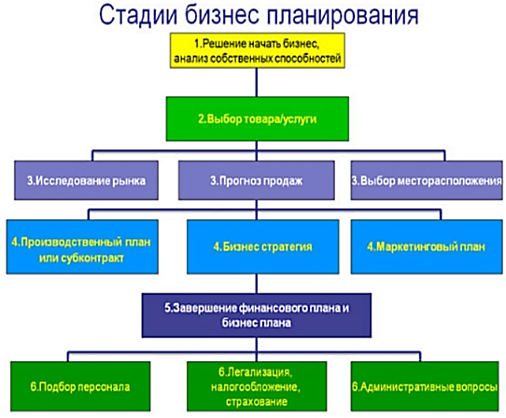

Slide 27
